Slide 1



POČETAK SELJAČKOG POKRETA U HRVATSKOJ (1904.–1918.)
Sveučilište u Zagrebu
Fakultet hrvatskih studija
Odsjek za povijest
Hrvatska politička povijest
Profesor: doc. dr. sc. Danijel Jurković
Izradile: Nika Mihanović i Ivona Habulin

Slide 2

SADRŽAJ
Kratki kronološki pregled Djelovanja stranke u doba Austro-Ugarske (1904.-1918.)
Seljački pokret u Podravini
Ciljevi HPSS-a
Pristup prema seljacima
Problemi prilikom promicanja stranke među pukom
Seljački pokret i obrazovanje
HPSS za vrijeme Prvog svjetskog rata
Rasprava
Izvori fotografija i literatura

Slide 3
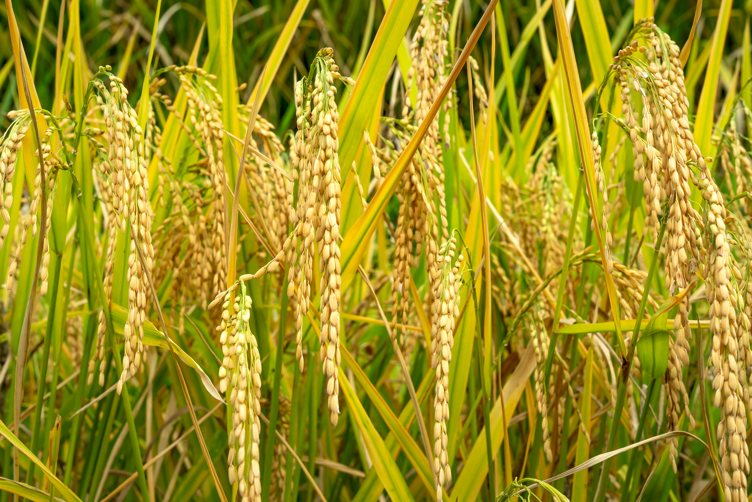
''Stranka se neće boriti bunama i batinom, već zakonom, umom i poštenjem, pa će ustati na obranu prava seljaka. Uspjeha će najviše biti kad HPSS u Sabor pošalje više svojih ljudi, kad će tamo svoju ulogu imati i seljak.''
Peroslav Ljubić

Slide 4

kratki kronološki pregled Djelovanja stranke u doba Austro-Ugarske (1904.-1918.)
Osnutak 1904.
Program prihvačen 22. prosinca 1904.
Prvo sudjelovanje na izborima 1906.
1908. osvajaju dva zastupnička mandata
1911. osvajaju devet zastupničkih mandata
Ratno vrijeme - masovan pokret

Slide 5
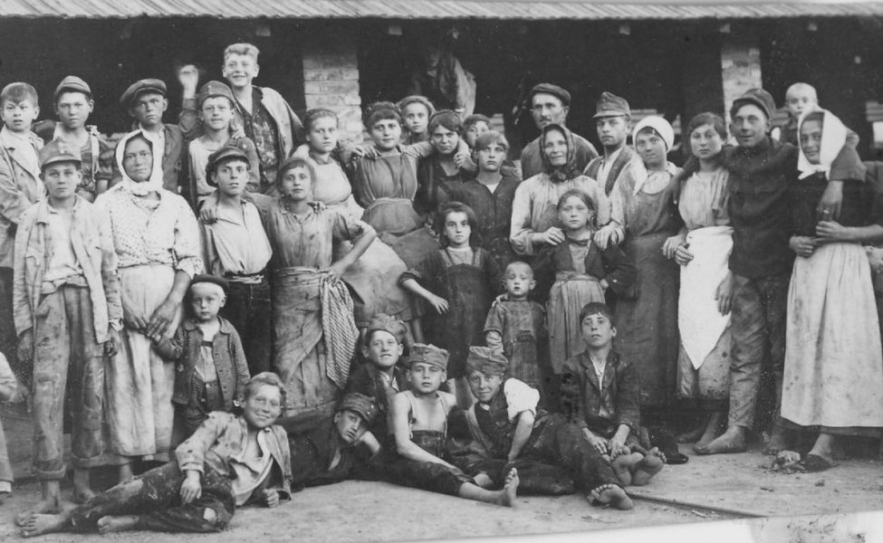

Seljački pokret u podravini
već se od 1895. može pratiti djelovanje braće Radić na ovom području
Narodni pokret 1903. u Podravini - nemiri 1904.
osnivanje stranke u Podravini - politička jezgra seljačke stranke
27. veljače 1908. - Radić VS. frankovci
Slika 1.

Slide 6
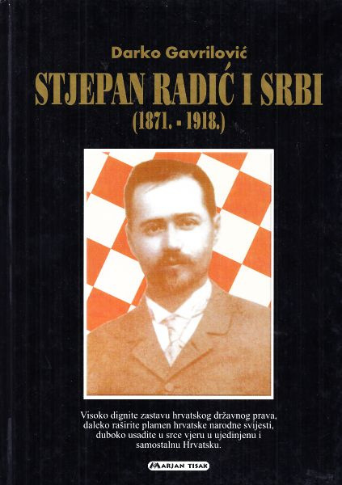

ciljevi hpss-a
gospoda vs. puk / narod ili ipak ne?
cilj seljačkog pokreta - politička harmonija
seljačka banka
administrativne komune
žele da bana bira Sabor, a ne mađarski premijer
umjesto tri ministarstva žele osam
industrijalizacija?
protiv kapitalizma - kapitalizam = Židovi
protiv socijalizma
sinteza kršćanstva i intelekta
rješavanje političkih pitanja mirnim putem
Slika 2.
Slika 3.

Slide 7
prisustvovanje seljaka na skupovima bi ih upoznalo s ostalima i vidjeli bi da imaju slične potrebe
uvidjeli bi svoju kolektivnu snagu
neće se više bojati gospode
pristup prema seljacima
sastajanje po kućama u selu
problematika teritorija
manjak komunikacije - loša povezanost, manjak financija
manjak financija i obrazovnog kadra

Slide 8
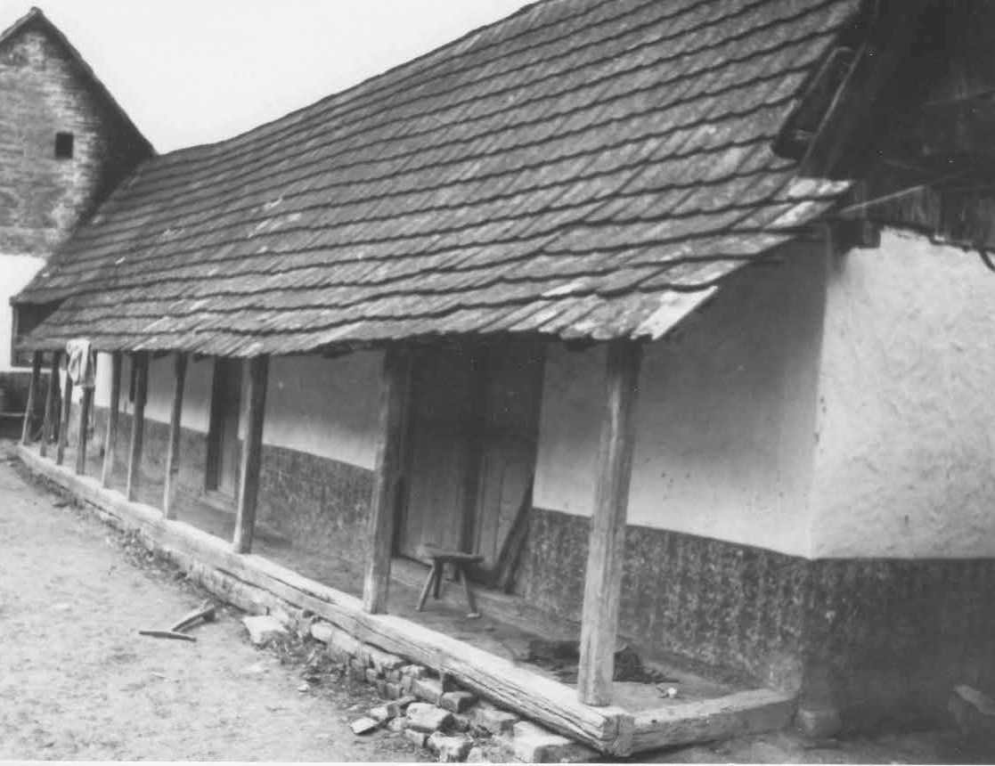
PROBLEMI PRILIKOM PROMICANJA STRANKE MEĐU PUKOM
mnogi incidenti zabrane sastajanja
vlada i Crkva zajedno zabranjuju rad
22. 4. 1905. konfiscirano 6600 kopija programa
u Zagrebu - ismijavanje i ravnodušnost 1909.
između 1905. i 1914. jugoslavensko pitanje je bila centralna politička tema
pitanje narodnog jedinstva
Srbi su mu bili sumnjivi, posebice nakon Balkanskih ratova
Slika 4.

Slide 9
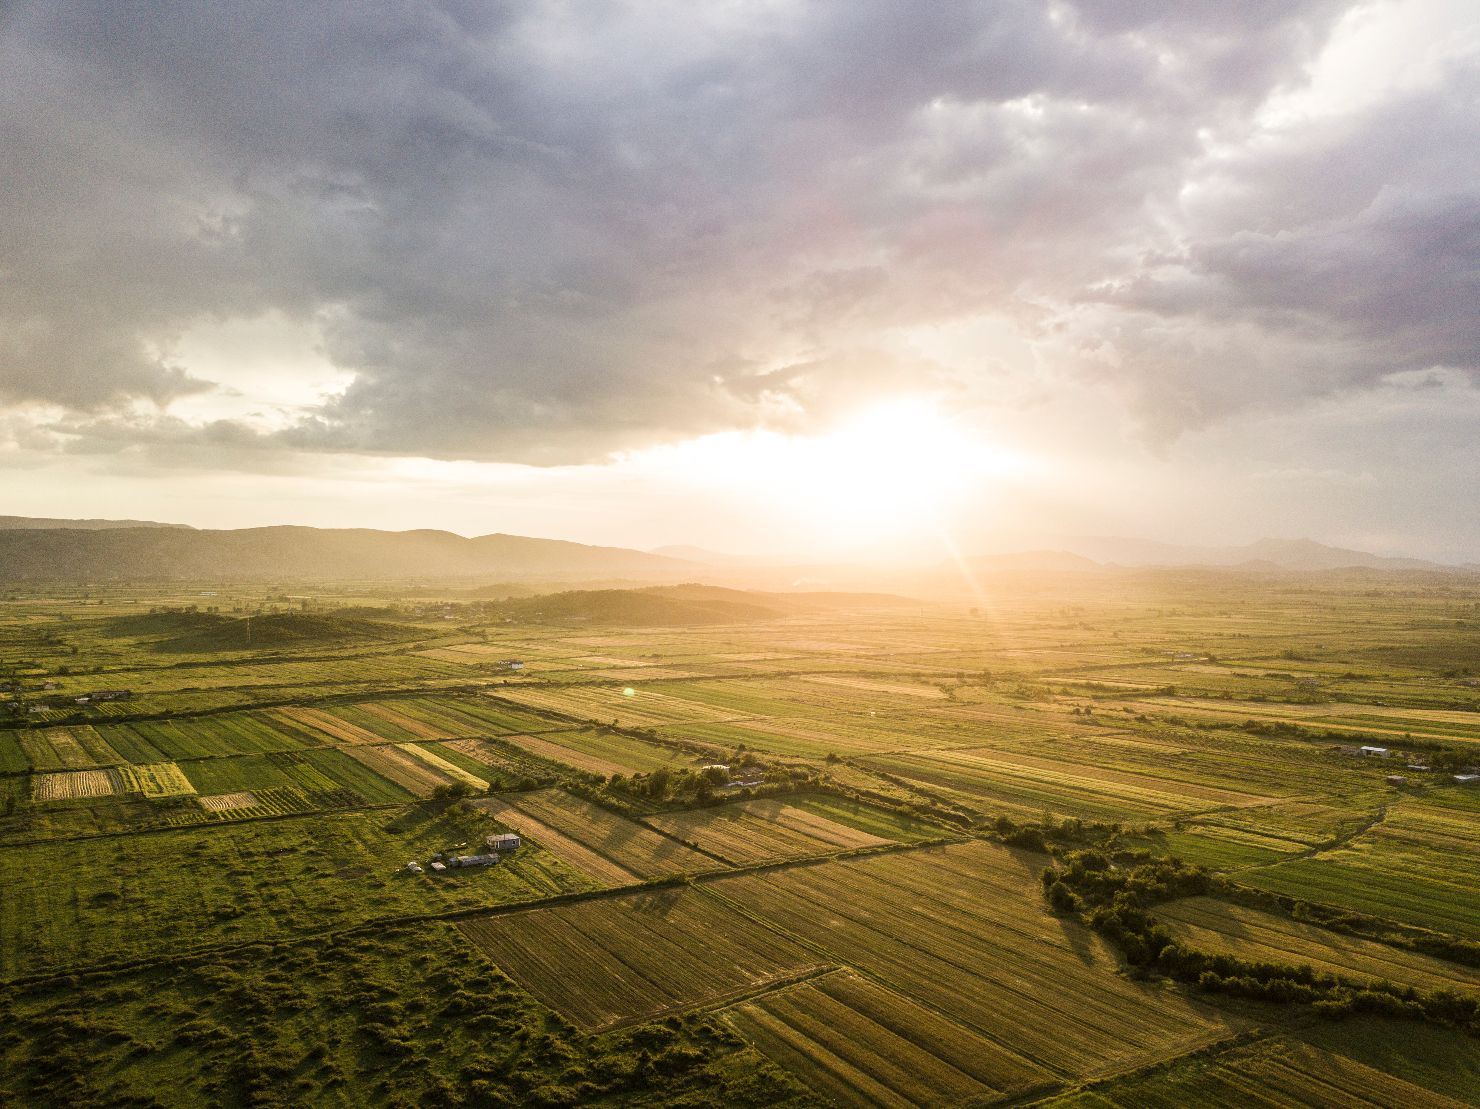
SELJAČKI POKRET I OBRAZOVANJE
Poštovanje se ne može legalizirati - tako da će se seljaci obrazovati
1913. - 2000 škola (želja)
praktično školstvo
gimnazija = novi jezici (slavenski)
fakulteti za one koji žele biti znanstvenici i učitelji
gimazije i fakulteti stvaraju beskorisnu masu budućih birokrata
obrazovanje seljaka = podizanje njihovog socijalnog statusa

Slide 10

Hpss za vrijeme prvog svjetskog rata
većina se okreće prema jugoslavenstvu, HPSS ne
velika cenzura i restrikcije u djelovanju - nadzor, uznemiravanje i odlazak u zatvor u prve dvije godine rata
1917. je prekretnica - ratna situacija dozvoljava da se smanji kontrola i poveća stranačka aktivnost
Radić skeptičan prema Svibanjskoj deklaraciji
zadnje dvije godine rata seljački pokret postaje masovan pokret
s raspadom monarhije, kreće se ubrzano prema stvaranju Države SHS s čime se Radić nije slagao

Slide 11
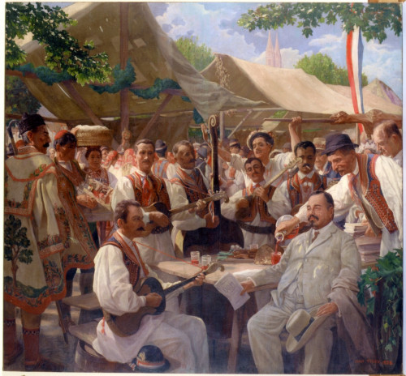
RASPRAVA

Slide 12
IZVORI FOTOGRAFIJA
slika 1: https://radnickaprava.org/tekstovi/intervjui/polozaj-danasnjih-radnika-slican-je-onome-radnika-iz-19-stoljeca
slika 2: https://www.antikvarijatzz.hr/knjige/stjepan-radic-i-srbi-1871-1918/231/
slika 3: https://www.zuzi.hr/kategorija-proizvoda/knjizevnost/stjepan-radic-uznicke-uspomene
slika 4: https://hrcak.srce.hr/file/492194
slika 5: https://enciklopedija.hr/clanak/radic-stjepan-1871-1928

Slide 13
lITERATURA
BIONDICH, Mark. Stjepan Radic, the Croat Peasant Party, and the Politics of Mass Mobilization, 1904-1928. Toronto: University of Toronto Press, 2000.
KARAULA, Željko. “Naš vođa - Stvaranje kulta Vlatka Mačeka.” 110 Godina Hrvatske Seljačke Stranke, 2015.
PETRIĆ, Hrvoje. “O Braći Radić i Počecima Hrvatske Pučke Seljačke Stranke.” 110 Godina Hrvatske Seljačke Stranke, 2015.
SILKIN, Alexander. “Stjepan Radić and Nikola Pašić as Heralds of Liberal Democracy in Croatia and Serbia”. The Hungarian Historical Review 12 (2023), br. 1: 87-117. https://www.jstor.org/stable/27296855.
ŠADEK, Vladimir. “Politička situacija i i izbori u opčini Molve od 1871. do 1914. godine”. Podravina 5 (2006), br. 10: 112 - 129.

Slide 14
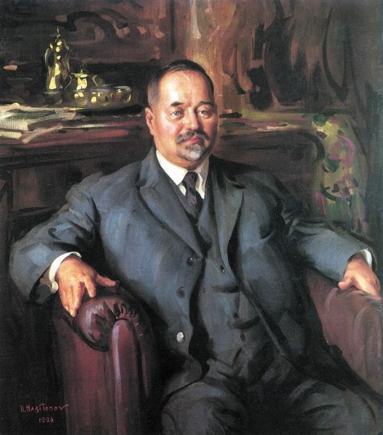
Slika 5.
HVALA NA PAŽNJI!

